Slide 1



Proyecto BDD
Videoclub
Adrián C. Ciges

Slide 2




Leemos archivos CSV en Jupyter Notebook
Limpiamos datos con DataFrames (Pandas)
Eliminación de columnas con nulos
Eliminación de columnas constantes
Exportamos a SQL

Slide 3
Creamos columna para concatenar el nombre en tabla "actor"
Eliminamos columna duplicada en proceso de pruebas
Modificamos valores erróneos de inventory_id por random
Creamos columna para concatenar el nombre en tabla "old_hdd"
Creamos tabla permanente para relación many-to-many
Añadimos categoría de "primary key" y relaciones con "foreign key"
Corregimos columna que daba problemas de compatibilidad
Creamos tabla "old_hdd" por sustitución por "filmactor"

Slide 4
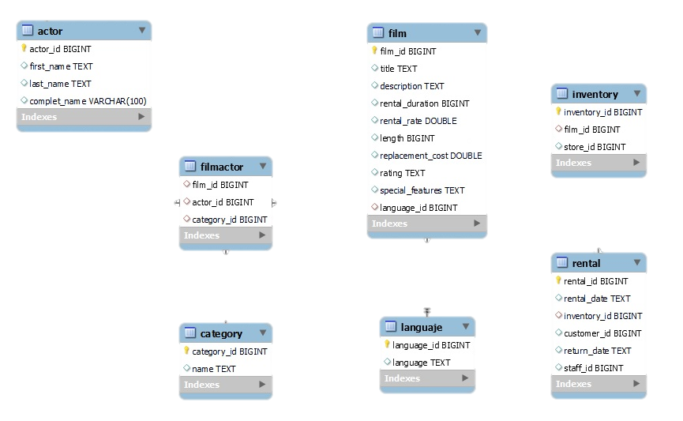

Slide 5
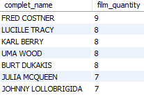
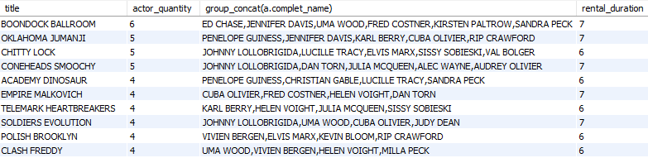
Realizamos varias queries para testar la BDD
¿Cuáles son los 10 actores con más películas de rating "R"?
¿Cuáles son las 10 pelis de "rental duration" > 5 con más actores?

Slide 6
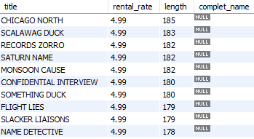

Realizamos varias queries para testar la BDD
¿Cuáles son las 10 pelis de mayor duración sin actores y rate > 4?
¿Cuáles son las mejores pelis de horror (rate 4+) de +120 min?

Slide 7
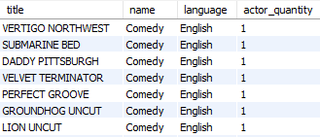
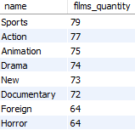
Realizamos varias queries para testar la BDD
¿Cuáles son las comedias inglesas con menos actores?
¿Cuáles son las categorías con más películas?

Slide 8

MUCHAS GRACIAS
Adrián C. Ciges

